Slide 1
第十章 非正弦周期信号电路的稳态分析
非正弦周期信号
10.1 非正弦周期信号的概念
10.2 周期函数分解为付里叶级数
10.3 非正弦周期函数的有效值、平均值和平均功率
10.4 非正弦周期信号电路的分析
非正弦周期信号电路分析－－谐波分析法

Slide 2
第十章 非正弦周期信号电路
10.1 非正弦周期信号的概念
在非正弦周期激励的作用下，线性电路的稳态分析和计算方法：
采用傅里叶级数展开方法，将非正弦周期信号分解为一系列不同频率的正弦量之和
再根据线性电路的叠加定理，分别计算在各个正弦量单独作用下电路中产生的同频率响应
最后，把所得分量按时域形式叠加得到电路在非正弦周期激励下的稳态电流和电压。

Slide 3
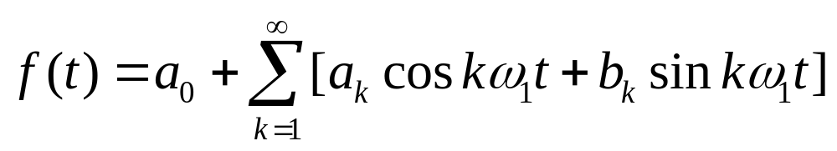
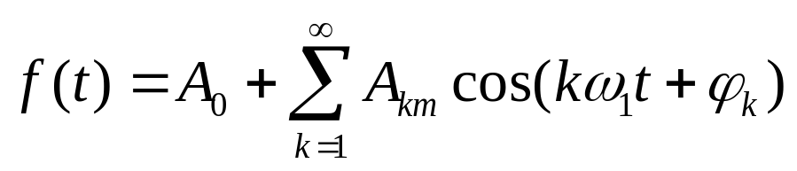
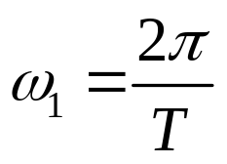
第十章 非正弦周期信号电路
10.2 周期函数分解为傅立叶级数
1. 周期信号的傅立叶级数(与信号频谱)：
电工技术中所遇到的非正弦周期电流、电压信号多能满足展开成傅里叶级数的条件（狄里赫利条件），因而能分解成如下傅里叶级数形式：
(10.2-1)
也可表示成：
(10.2-2)
其中
(10.2-3)

Slide 4
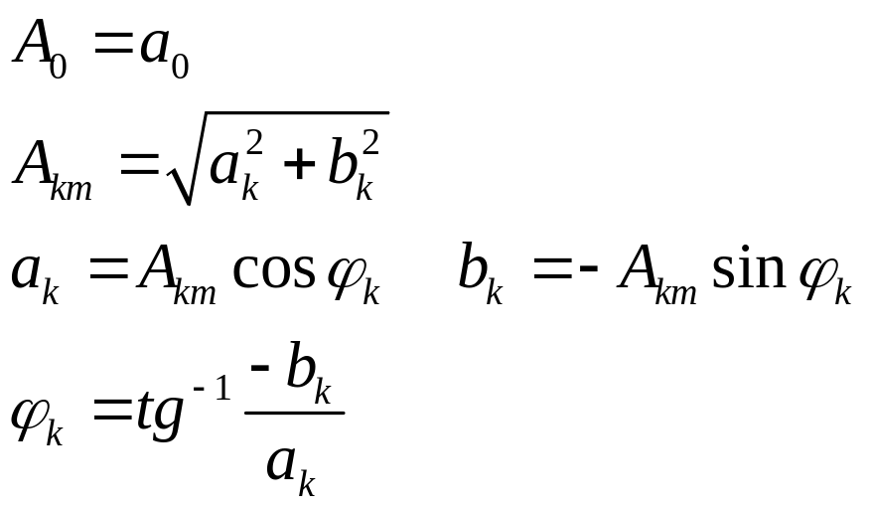
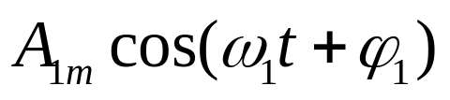
第十章 非正弦周期信号电路
以上两种表示式中系数之间关系为
(10.2-4)
傅立叶级数是一个无穷三角级数。
式(10.2-2)中：
第一项 A₀称为周期函数f(t)的恒定分量(或直流分量、平均值)；
第二项 称为一次谐波(基波)，
其周期或频率与原函数f(t)相同；
其它各项统称为高次谐波，即2次、3次、4次、…谐波。

Slide 5
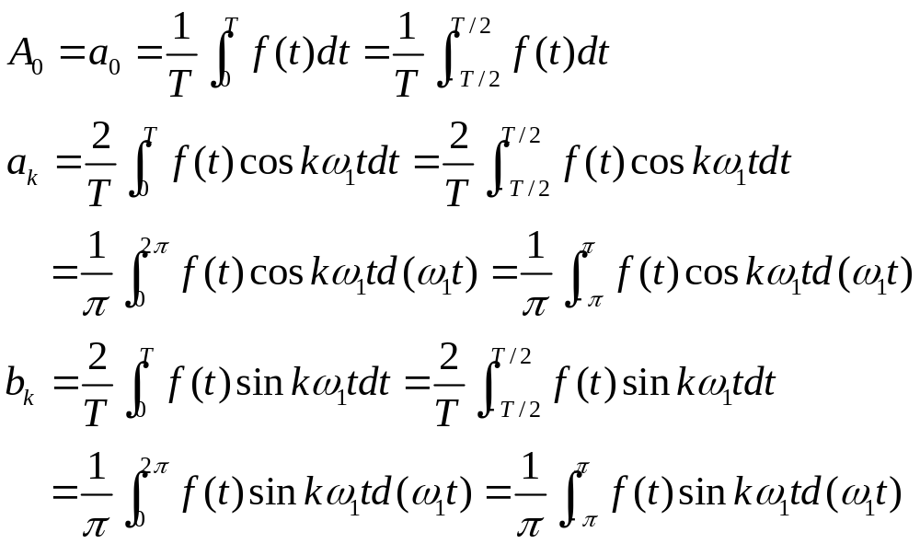
第十章 非正弦周期信号电路
上述系数可按下列公式计算
(10.2-5a)
(10.2-5b)
(10.2-5c)
（k =1，2，3……）
求出a₀、a_{k}、b_{k}便可得到原函数 f(t)的展开式。

Slide 6
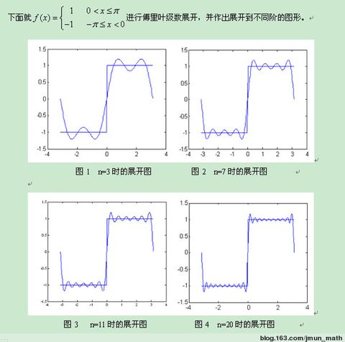

Slide 7
关于“傅里叶分解”的通俗介绍
百度
“错过这篇文章,可能你这辈子不懂什么叫傅里叶变换了”

Slide 8
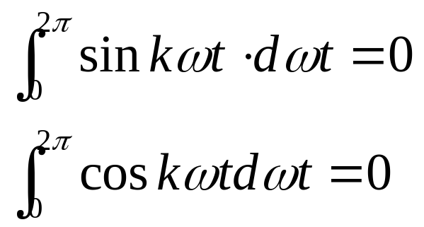
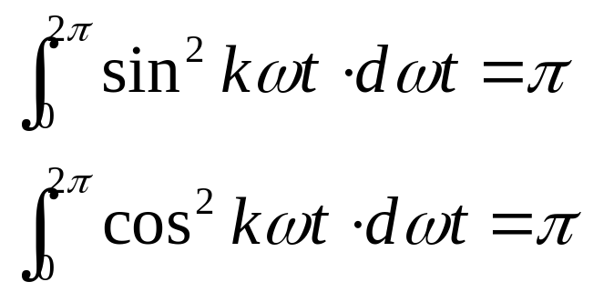
第十章 非正弦周期信号电路
10.3 非正弦周期函数的有效值、
平均值和平均功率
1. 三角函数的性质
1）正弦、余弦函数在一个周期内的积分为 0 ，即：
(10.3-1)
2） sin² 、 cos² 在一个周期内的积分为π ，即：
(10.3-2)

Slide 9
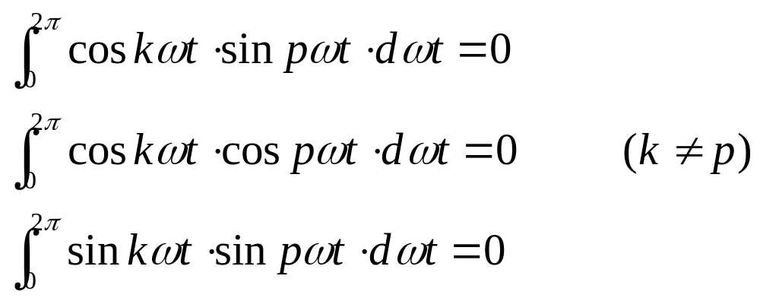
第十章 非正弦周期信号电路
3）三角函数的正交性如下式所示：
(10.3-3)

Slide 10
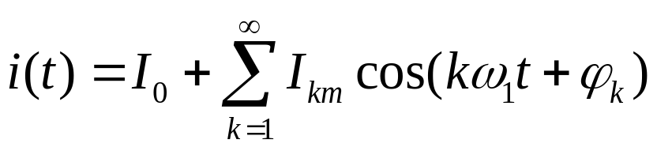
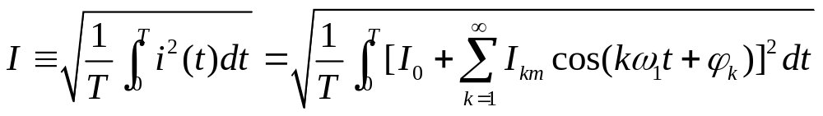
第十章 非正弦周期信号电路
2. 非正弦周期函数的有效值
设非正弦周期电流可以分解为傅里叶级数
代入有效值的定义式中有:
利用上述三角函数的性质，上式中i的展开式平方后将含有下列各项

Slide 11
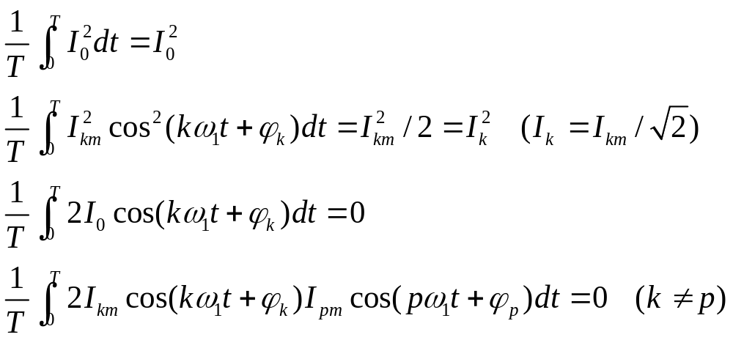
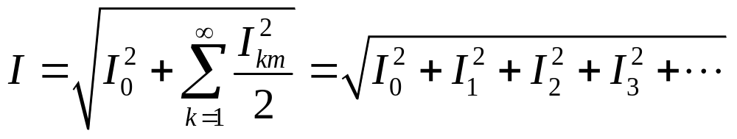
第十章 非正弦周期信号电路
这样可以求得i的有效值为：
(10.3-4)
由此得到结论： 周期函数的有效值为直流分量及各次谐波分量有效值平方和的方根。此结论可以推广用于其他非正弦周期量。

Slide 12
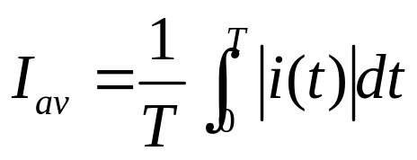
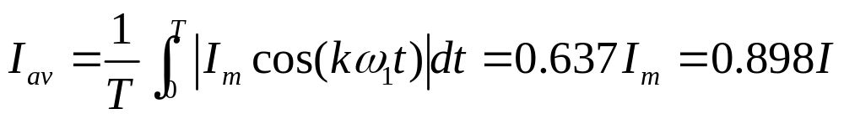
第十章 非正弦周期信号电路
3. 非正弦周期函数的平均值
设非正弦周期电流可以分解为傅里叶级数：
则其平均值定义为：
(10.3-5)
即：非正弦周期电流的平均值等于此电流绝对值的平均值。按上式可求得正弦电流的平均值为：
(10.3-6)
上式是各次谐波平均值！
Notes:
各个平均值的和就是总平均值

Slide 13
第十章 非正弦周期信号电路
注意：
非正弦周期量的有效值和平均值没有固定的比例关系，它们随着波形不同而不同。

Slide 14
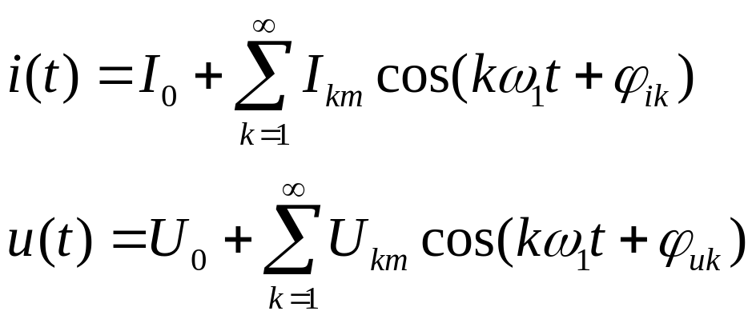
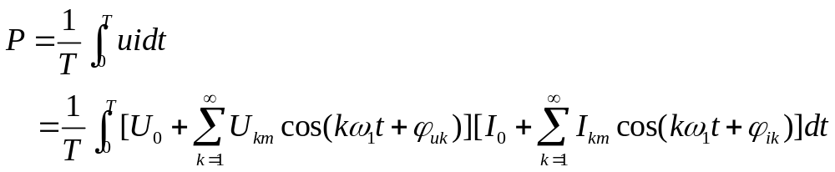
第十章 非正弦周期信号电路
4. 非正弦周期交流电路的平均(有功)功率
设任意一端口电路的非正弦周期电流和电压可以分解为傅里叶级数：
则一端口的平均功率为：

Slide 15
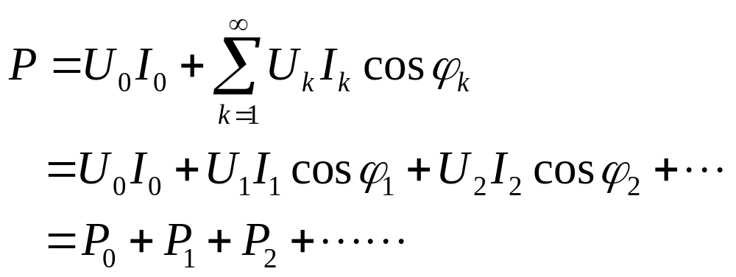
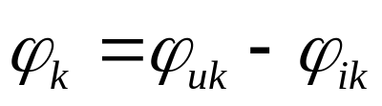
第十章 非正弦周期信号电路
利用三角函数的性质，得：
(10.3-7)
式中
由此得出结论：
非正弦周期电流电路的平均功率＝直流分量的功率＋各次谐波的平均功率（有功功率）

Slide 16


第十章 非正弦周期信号电路
10.4 非正弦周期信号电路的计算
根据以上讨论可得非正弦周期信号激励下线性电路的分析方法和计算步骤如下：
1) 应用傅立叶级数对激励信号进行谐波分析，将给定的非正弦周期激励信号分解成直流分量和各次谐波分量之和；
2) 将激励信号的直流分量和各次谐波分量分别单独作用于所分析的电路，利用直流和正弦信号电路的计算方法，对直流和各次谐波激励分别计算其响应；
只需注意：当直流分量作用时，电路中的电容相当于开路、电感相当于短路；而当各次谐波分别作用时，电容和电感相对于各次谐波的阻抗值是不同的，其中感抗为 ；容抗为 。

Slide 17
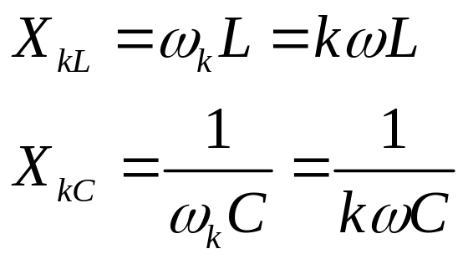
第十章 非正弦周期信号电路
3) 将以上计算结果转换为时域表达式迭加。
注意：这里不是相量的叠加。因为不同频率的相量叠加在电路中没有实际的物理意义。
上述建立在傅立叶级数和叠加原理基础上的非正弦周期信号电路的分析方法称为谐波分析法。
注意: 对不同的频率，感抗与容抗是不同的。对直流C相当于开路、L相于短路。对k次谐波有：
(10.4-1)

Slide 18








第十章 非正弦周期信号电路
例10.4-1 电路如图10.4-1(a)所示，电流源为图(b)所示的方波信号。求输出电压u₀,已知
i_{s}(t)
I_{m}
t
T/2
T
（a） （b）
图10.4-1

Slide 19
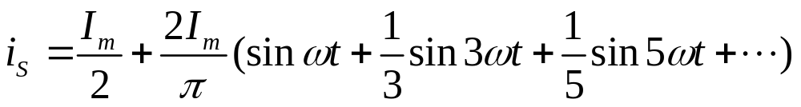

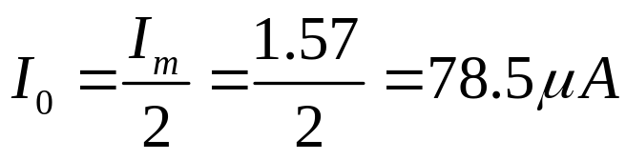
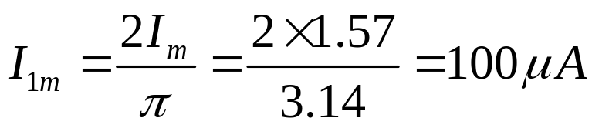
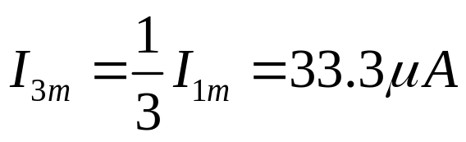
第十章 非正弦周期信号电路
解：计算步骤如下：
（1）将激励信号做傅立叶级数展开：
由例10.2-1知方波信号的展开式为，
将已知数据
代入得：
直流分量
基波最大值
三次谐波最大值

Slide 20
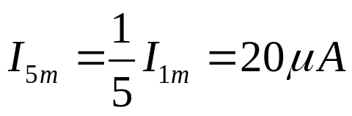
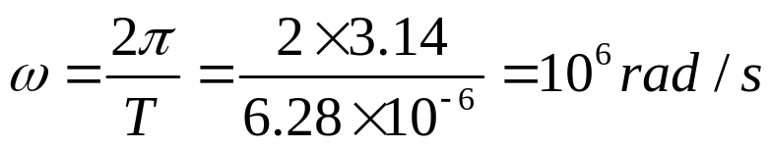
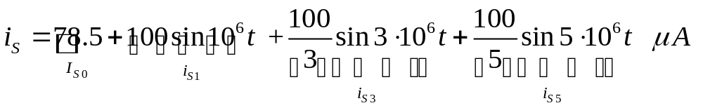
第十章 非正弦周期信号电路
五次谐波最大值
角频率为 ：
因此，电流源各频率的谐波分量表示式为：

Slide 21

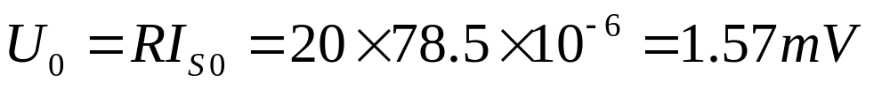
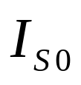

第十章 非正弦周期信号电路
（2） 对各次频率的谐波分量单独计算：
（a) 直流分量 单独作用时：
把电容断路，电感短路，电路如图(c)所示，计算得：
（c）

Slide 22
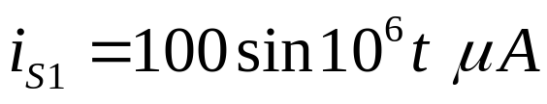

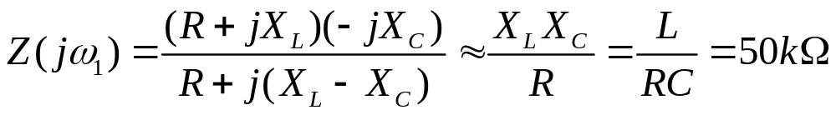
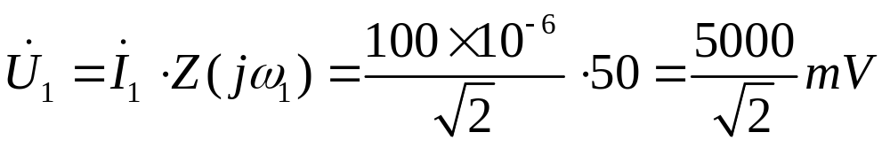
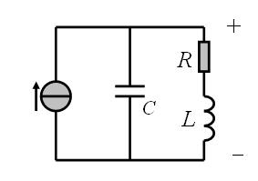


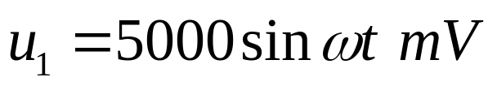
第十章 非正弦周期信号电路
（b) 基波 单独作用时，
电路如图(d)所示。计算得容抗和感抗为：
所以阻抗为：
因此
（d）

Slide 23
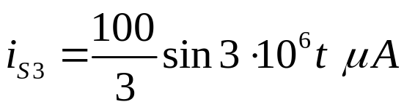
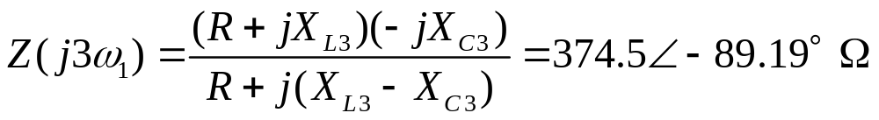
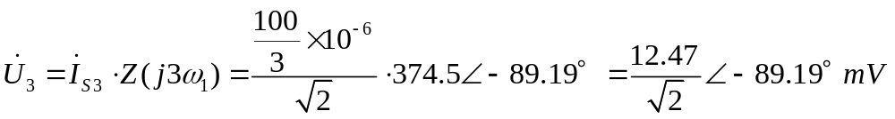
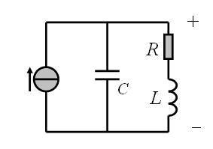



第十章 非正弦周期信号电路
(c) 三次谐波 单独作用时，
计算得容抗和感抗为：
阻抗为：
则
（e）

Slide 24
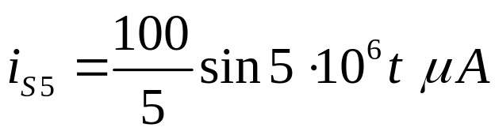

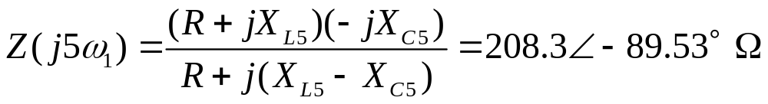
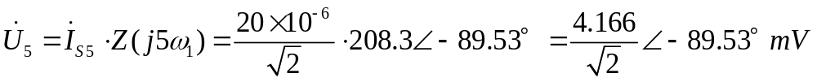



第十章 非正弦周期信号电路
(d) 五次谐波 单独作用时，
计算得容抗和感抗为：
阻抗为：
则
（f）

Slide 25
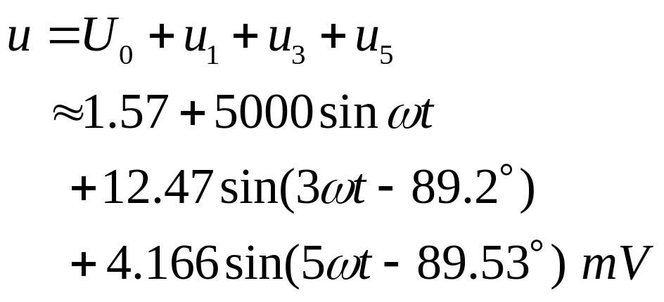
第十章 非正弦周期信号电路
(3) 把各次谐波分量计算结果的瞬时值迭加：

Slide 26
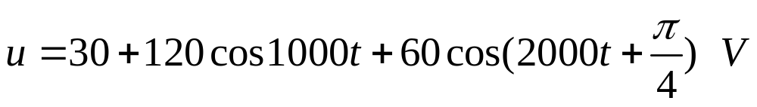
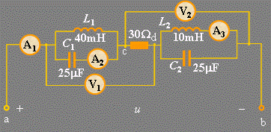
第十章 非正弦周期信号电路
例10.4-2 图10.4-2(a)所示电路中各表读数 (有效值) 及电路吸收的功率。已知
图10.4-2 （ a ）

Slide 27
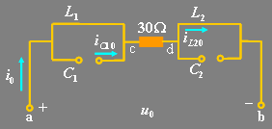
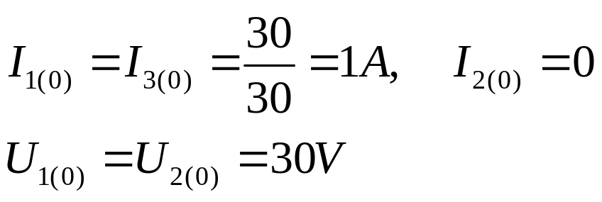
第十章 非正弦周期信号电路
解：(1) 当直流分量 u₀ =30V 作用于电路时，L₁、L₂ 短路， C₁、C₂ 开路，电路如图（b）所示。
（ b ）
所以

Slide 28

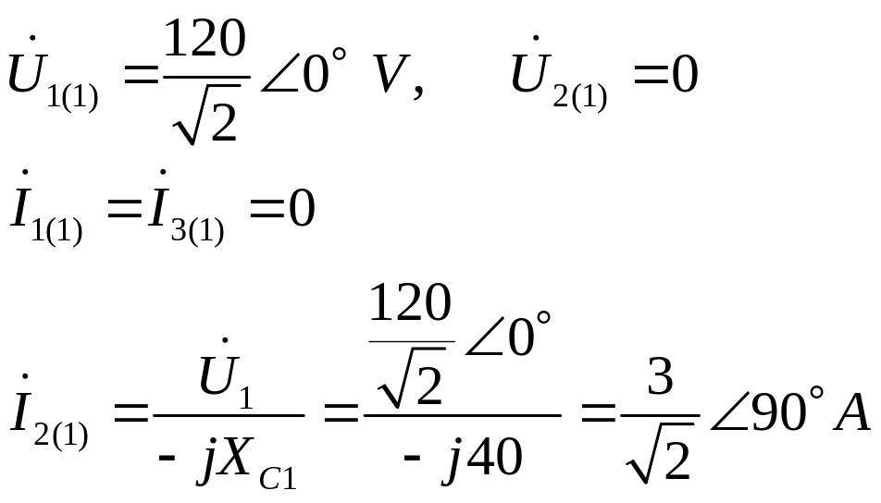
第十章 非正弦周期信号电路
(2) 基波作用于电路， u₁=120cos1000t V
L₁、C₁ 对基波发生并联谐振。所以 ，基波电压加于 L₁、C₁ 并联电路两端，所以

Slide 29

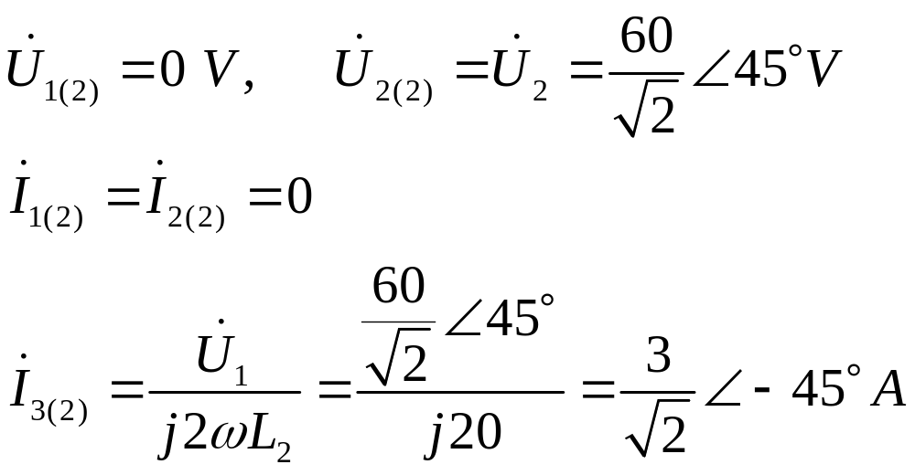
第十章 非正弦周期信号电路
(3) 二次谐波u₂=60cos(2000t+π/4)V作用于电路，有
L₂、C₂ 对二次谐波发生并联谐振。所以 ，电压加于 L₂、C₂ 并联电路两端，故

Slide 30
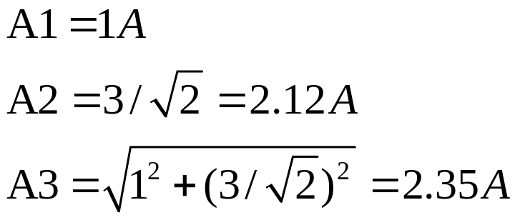

第十章 非正弦周期信号电路
所以电流表
电压表

Slide 31




第十章 非正弦周期信号电路
例10.4-3 求图示电路中 a、b 两端电压有效值 U_{ab} 、电流 i 及功率表的读数。已知：
解: (1)a、b两端电压为
例 10.4-4图
电压有效值
(2)电流i：
一次谐波作用时：

Slide 32

第十章 非正弦周期信号电路
三次谐波作用时：
所以
(3)功率表读数为
注意：同频率的电压电流构成有功功率。

